Slide 1
Программирование ветвлений и логические выражения
Информатика 10 класс
Учитель: Левченко А.С.

Slide 2
Ветвление
Неполное
ветвление
Полное ветвление

Slide 3
Общий вид условного оператора
If <условие> then оператор 1
else оператор 2;

Slide 4
Знаки отношений
< - меньше
> - больше
<= - меньше или равно
>= - больше или равно
= - равно
<> - неравно

Slide 5
Пример использование условного оператора на языке ПАскаль
var t:integer;
begin
Writeln(‘Введите температуру тела’);
Readln(t);
if t = 36,6 then Writeln(‘Человек здоров’)
else Writeln (‘ Есть подозрение на болезнь’);
end.

Slide 6
Вложенный условный оператор
Определить наибольшее из двух чисел. Если числа равны, указать данных факт при выводе результата.
var x,y:integer;
begin
Readln(x, y);
If x<>y then begin
if x>y then Writeln (x)
else Writeln (y); end
Else Writeln(‘Числа равны’);
end.

Slide 7
Логические функции
And – логическое и
Or – логическое или
Xor – исключающее или
Not - отрицание

Slide 8
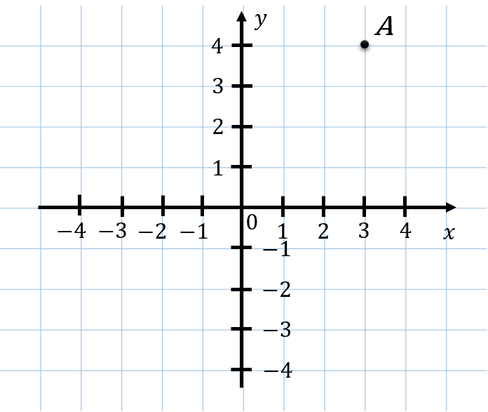
Задача
Определить, попадает ли точка А (x,y) в заштрихованную область?
if (x>=0) and (x<=3) and (y>=1) and (y<=4) then
Writeln(‘Точка А попадает в заштрихованную область’)
else Writeln(‘Точка не попадает’);

Slide 9
Задача для самостоятельного решения
Дан треугольник со сторонами M, N, L. Написать программу, определяющую, существует ли данный треугольник.
M
N
L

Slide 10
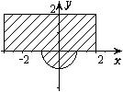
Задача на дом
Точка А задана координатами X,Y. Написать программу, которая выводит слово «Принадлежит», если точка принадлежит заштрихованной области и «Не принадлежит» в противном случае.

Slide 11
Закрепление материала
1. Что такое ветвление?
2. В каких случаях используется условный оператор в программах на языке Паскаль?
3. Какие виды ветвлений вам известны?
4. Назовите логические функции в Паскале

